Slide 1
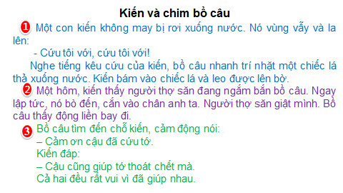

Slide 2

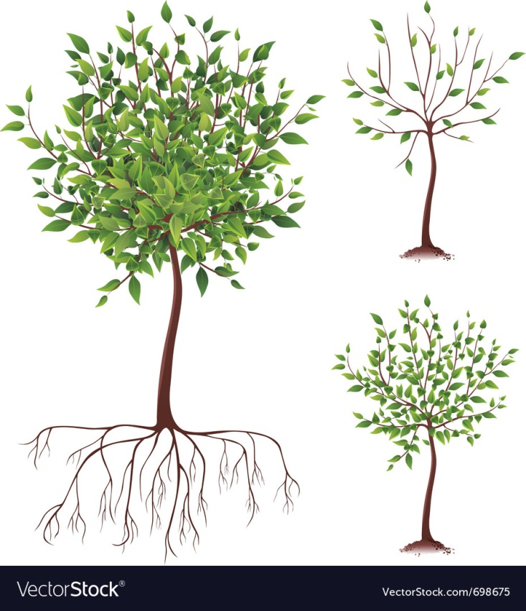
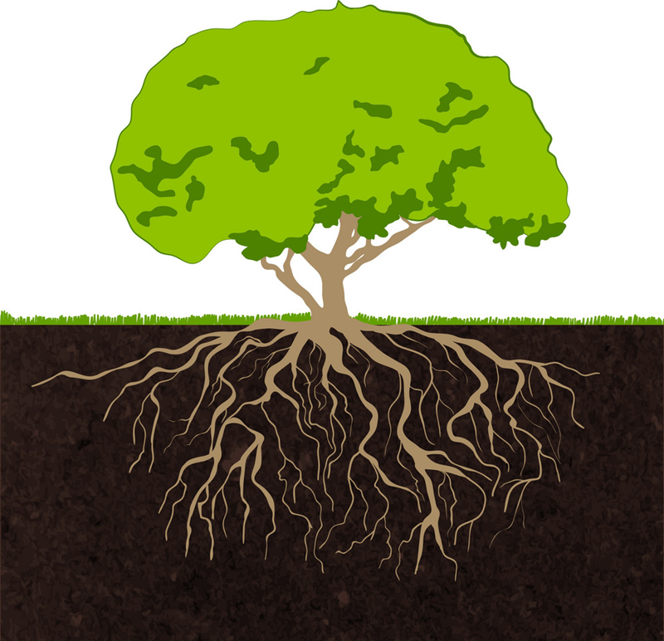
1
Quan sát tranh
a. Cây có những bộ phận nào?
b. Bộ phận nào của cây khó nhìn thấy? Vì sao?
rễ

Slide 3





5
Bài
2
CÂU CHUYỆN CỦA RỄ

Slide 4

2
Đọc
Đọc mẫu
Câu chuyện của rễ
Hoa nở trên cành
Khoe muôn sắc thắm
Giữa vòm lá xanh
Toả hương trong nắng.
Để hoa nở đẹp
Để quả trĩu cành
Để lá biếc xanh
Rễ chìm trong đất…
Nếu không có rễ
Cây chẳng đâm chồi
Chẳng ra trái ngọt
Chẳng nở hoa tươi.
Rễ chẳng nhiều lời
Âm thầm, nhỏ bé
Làm đẹp cho đời
Khiêm nhường, lặng lẽ.
(Phương Dung)

Slide 5
Câu chuyện của rễ
Hoa nở trên cành
Khoe muôn sắc thắm
Giữa vòm lá xanh
Toả hương trong nắng.
Để hoa nở đẹp
Để quả trĩu cành
Để lá biếc xanh
Rễ chìm trong đất…
Nếu không có rễ
Cây chẳng đâm chồi
Chẳng ra trái ngọt
Chẳng nở hoa tươi.
Rễ chẳng nhiều lời
Âm thầm, nhỏ bé
Làm đẹp cho đời
Khiêm nhường, lặng lẽ.
(Phương Dung)

Slide 6
trĩu
Luyện đọc
sắc thắm
chồi
khiêm nhường
lặng lẽ

Slide 7
Câu chuyện của rễ
Hoa nở trên cành
Khoe muôn sắc thắm

Slide 8
Câu chuyện của rễ
Hoa nở trên cành
Khoe muôn sắc thắm
Giữa vòm lá xanh
Toả hương trong nắng.

Slide 9
Câu chuyện của rễ
Hoa nở trên cành
Khoe muôn sắc thắm
Giữa vòm lá xanh
Toả hương trong nắng.
Để hoa nở đẹp
Để quả trĩu cành

Slide 10
Câu chuyện của rễ
Hoa nở trên cành
Khoe muôn sắc thắm
Giữa vòm lá xanh
Toả hương trong nắng.
Để hoa nở đẹp
Để quả trĩu cành
Để lá biếc xanh
Rễ chìm trong đất…

Slide 11
Câu chuyện của rễ
Hoa nở trên cành
Khoe muôn sắc thắm
Giữa vòm lá xanh
Toả hương trong nắng.
Để hoa nở đẹp
Để quả trĩu cành
Để lá biếc xanh
Rễ chìm trong đất…
Nếu không có rễ
Cây chẳng đâm chồi

Slide 12
Câu chuyện của rễ
Hoa nở trên cành
Khoe muôn sắc thắm
Giữa vòm lá xanh
Toả hương trong nắng.
Để hoa nở đẹp
Để quả trĩu cành
Để lá biếc xanh
Rễ chìm trong đất…
Nếu không có rễ
Cây chẳng đâm chồi
Chẳng ra trái ngọt
Chẳng nở hoa tươi.

Slide 13
2
Câu chuyện của rễ
Hoa nở trên cành
Khoe muôn sắc thắm
Giữa vòm lá xanh
Toả hương trong nắng.
Để hoa nở đẹp
Để quả trĩu cành
Để lá biếc xanh
Rễ chìm trong đất…
Nếu không có rễ
Cây chẳng đâm chồi
Chẳng ra trái ngọt
Chẳng nở hoa tươi.
Rễ chẳng nhiều lời
Âm thầm, nhỏ bé

Slide 14
2
Câu chuyện của rễ
Hoa nở trên cành
Khoe muôn sắc thắm
Giữa vòm lá xanh
Toả hương trong nắng.
Để hoa nở đẹp
Để quả trĩu cành
Để lá biếc xanh
Rễ chìm trong đất…
Nếu không có rễ
Cây chẳng đâm chồi
Chẳng ra trái ngọt
Chẳng nở hoa tươi.
Rễ chẳng nhiều lời
Âm thầm, nhỏ bé
Làm đẹp cho đời
Khiêm nhường, lặng lẽ.

Slide 15
2
Câu chuyện của rễ
(K1)
Hoa nở trên cành
Khoe muôn sắc thắm
Giữa vòm lá xanh
Toả hương trong nắng.
Để hoa nở đẹp
Để quả trĩu cành
Để lá biếc xanh
Rễ chìm trong đất…
Nếu không có rễ
Cây chẳng đâm chồi
Chẳng ra trái ngọt
Chẳng nở hoa tươi.
Rễ chẳng nhiều lời
Âm thầm, nhỏ bé
Làm đẹp cho đời
Khiêm nhường, lặng lẽ.
(K3)
(K2)
(K4)

Slide 16
2
Câu chuyện của rễ
(K1)
(K3)
Nếu không có rễ
Cây chẳng đâm chồi
Chẳng ra trái ngọt
Chẳng nở hoa tươi.
Rễ chẳng nhiều lời
Âm thầm, nhỏ bé
Làm đẹp cho đời
Khiêm nhường, lặng lẽ.
Hoa nở trên cành
Khoe muôn sắc thắm
Giữa vòm lá xanh
Toả hương trong nắng.
Để hoa nở đẹp
Để quả trĩu cành
Để lá biếc xanh
Rễ chìm trong đất…
(K2)
(K4)

Slide 17
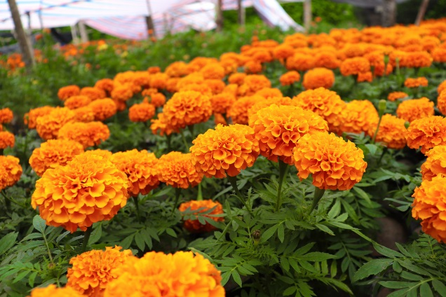
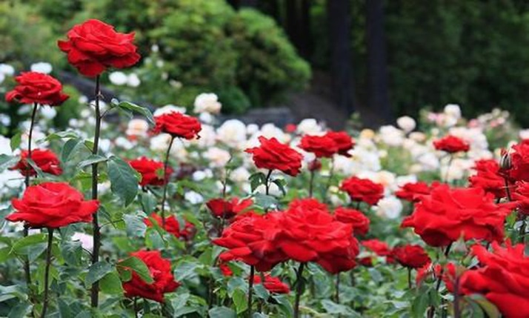
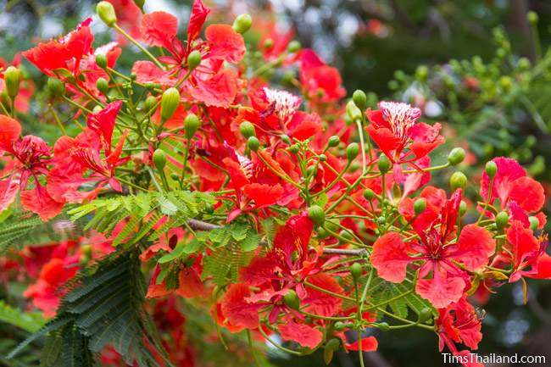
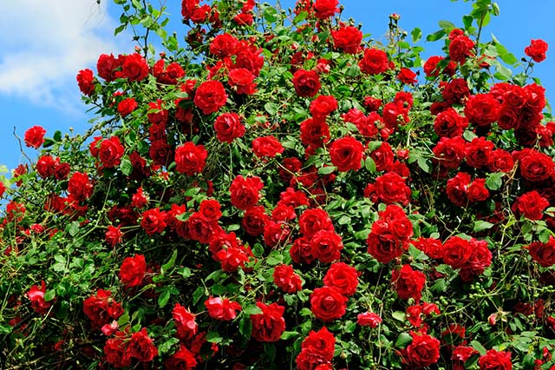
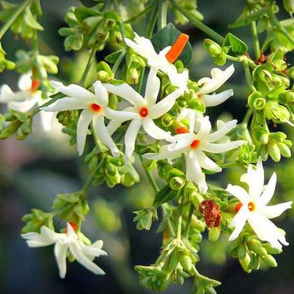
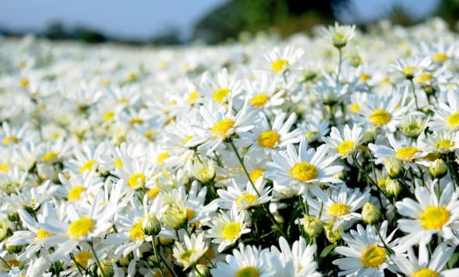
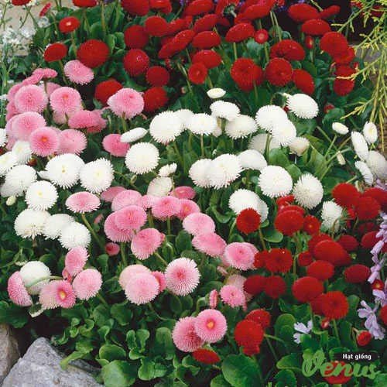
Sắc thắm: màu đậm và tươi.

Slide 18
2
Câu chuyện của rễ
(K1)
Hoa nở trên cành
Khoe muôn sắc thắm
Giữa vòm lá xanh
Toả hương trong nắng.
Để hoa nở đẹp
Để quả trĩu cành
Để lá biếc xanh
Rễ chìm trong đất…
Nếu không có rễ
Cây chẳng đâm chồi
Chẳng ra trái ngọt
Chẳng nở hoa tươi.
Rễ chẳng nhiều lời
Âm thầm, nhỏ bé
Làm đẹp cho đời
Khiêm nhường, lặng lẽ.
(K3)
(K2)
(K4)

Slide 19
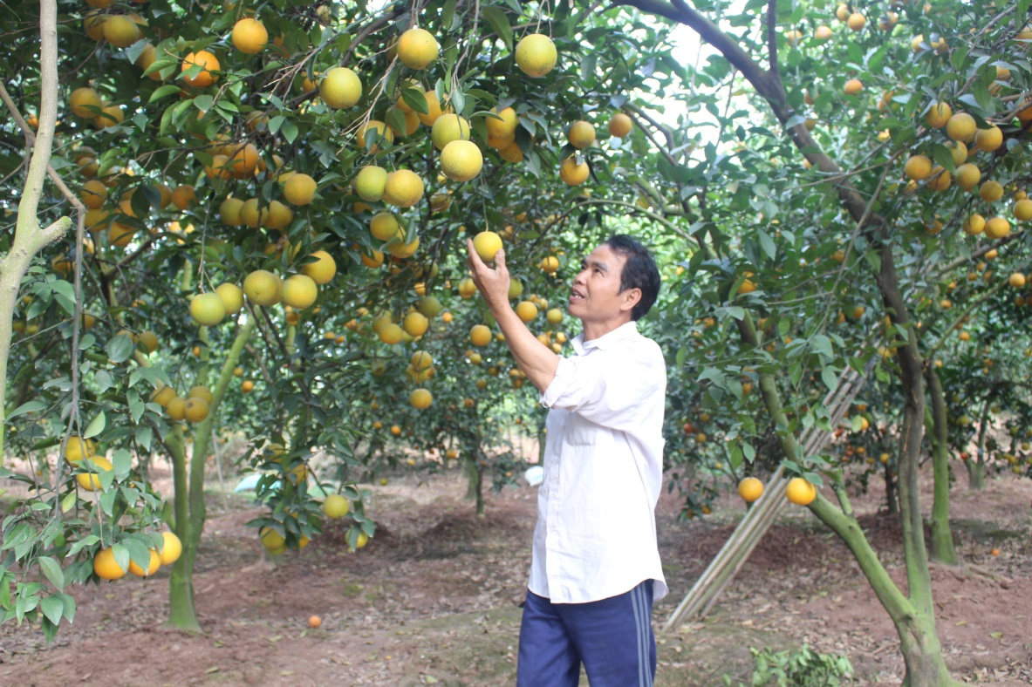
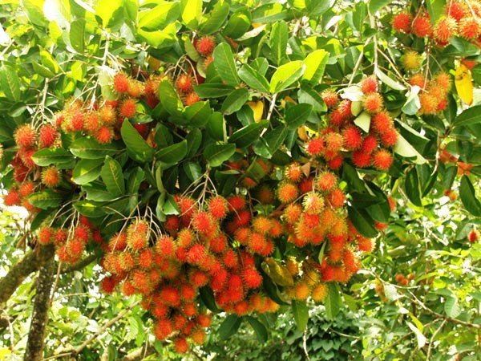
Quả trĩu cành: quả nhiều và nặng làm cho cành bị cong xuống.

Slide 20
2
Câu chuyện của rễ
(K1)
Hoa nở trên cành
Khoe muôn sắc thắm
Giữa vòm lá xanh
Tỏa hương trong nắng.
Để hoa nở đẹp
Để quả trĩu cành
Để lá biếc xanh
Rễ chìm trong đất…
Nếu không có rễ
Cây chẳng đâm chồi
Chẳng ra trái ngọt
Chẳng nở hoa tươi.
Rễ chẳng nhiều lời
Âm thầm, nhỏ bé
Làm đẹp cho đời
Khiêm nhường, lặng lẽ.
(K3)
(K2)
(K4)

Slide 21
2
Câu chuyện của rễ
(K1)
Hoa nở trên cành
Khoe muôn sắc thắm
Giữa vòm lá xanh
Tỏa hương trong nắng.
Để hoa nở đẹp
Để quả trĩu cành
Để lá biếc xanh
Rễ chìm trong đất…
Nếu không có rễ
Cây chẳng đâm chồi
Chẳng ra trái ngọt
Chẳng nở hoa tươi.
Rễ chẳng nhiều lời
Âm thầm, nhỏ bé
Làm đẹp cho đời
Khiêm nhường, lặng lẽ.
(K3)
(K2)
(K4)

Slide 22
Khiêm nhường: khiêm tốn, không giành cái hay cho mình mà sẵn sàng nhường cho người khác.
Bạn Nam luôn khiêm nhường trước bạn bè.

Slide 23

3
Tìm ở cuối các dòng thơ những tiếng cùng vần với nhau
Câu chuyện của rễ
Hoa nở trên cành
Khoe muôn sắc thắm
Giữa vòm lá xanh
Tỏa hương trong nắng.
Để hoa nở đẹp
Để quả trĩu cành
Để lá biếc xanh
Rễ chìm trong đất…
anh
Nếu không có rễ
Cây chẳng đâm chồi
Chẳng ra trái ngọt
Chẳng nở hoa tươi.
Rễ chẳng nhiều lời
Âm thầm, nhỏ bé
Làm đẹp cho đời
Khiêm nhường, lặng lẽ.
anh
ơi
anh
e
anh
ơi
e

Slide 24






Slide 25

a
Nhờ có rễ mà hoa, quả, lá như thế nào?
1
2
Hoa nở trên cành
Khoe muôn sắc thắm
Giữa vòm lá xanh
Tỏa hương trong nắng.
Để hoa nở đẹp
Để quả trĩu cành
Để lá biếc xanh
Rễ chìm trong đất…
Rễ chìm trong đất để cho hoa nở đẹp, quả trĩu cành, lá xanh biếc.

Slide 26
b
Cây sẽ thế nào nếu không có rễ ?
3
Nếu không có rễ
Cây chẳng đâm chồi
Chẳng ra trái ngọt
Chẳng nở hoa tươi.
Nếu không có rễ thì cây chẳng đâm chồi, chẳng ra trái ngọt, chẳng nở hoa tươi.

Slide 27
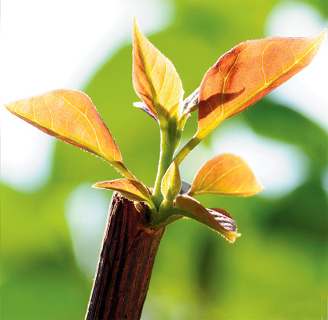
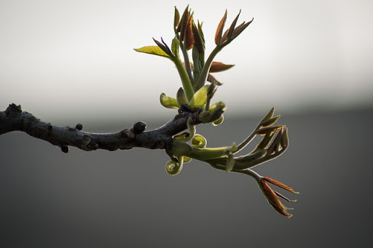
Chồi

Slide 28
c
Những từ ngữ nào thể hiện sự đáng quý của rễ ?
4
Rễ chẳng nhiều lời
Âm thầm, nhỏ bé
Làm đẹp cho đời
Khiêm nhường, lặng lẽ.
khiêm nhường
lặng lẽ

Slide 29


Học thuộc lòng hai khổ thơ cuối
Nếu không có rễ
Cây chẳng đâm chồi
Chẳng ra trái ngọt
Chẳng nở hoa tươi.
Rễ chẳng nhiều lời
Âm thầm, nhỏ bé
Làm đẹp cho đời
Khiêm nhường, lặng lẽ.

Slide 30

Nói về một đức tính em cho là đáng quý
Đức tính: tính tốt của con người
khiêm tốn, thật thà,
dũng cảm, kiên trì…

Slide 31
3
LUYỆN VIẾT

Slide 32
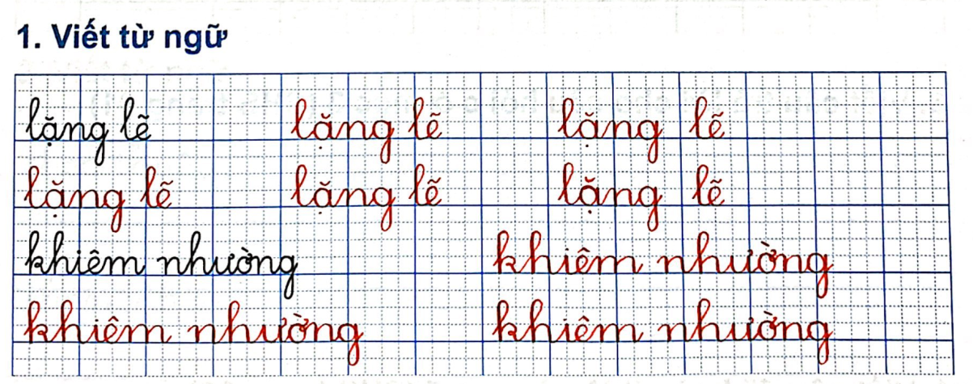

Slide 33
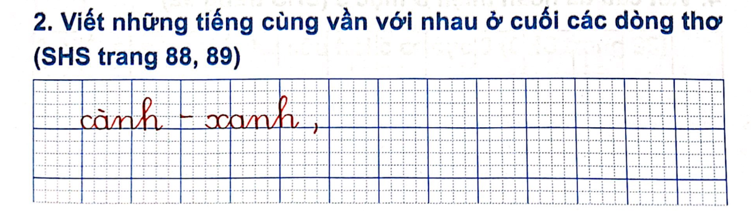

Slide 34
Dặn dò:
Xem lại bài: Câu chuyện của rễ (trang 88, 89).
Chuẩn bị bài mới Câu hỏi của sói (trang 90, 91).

